Slide 1
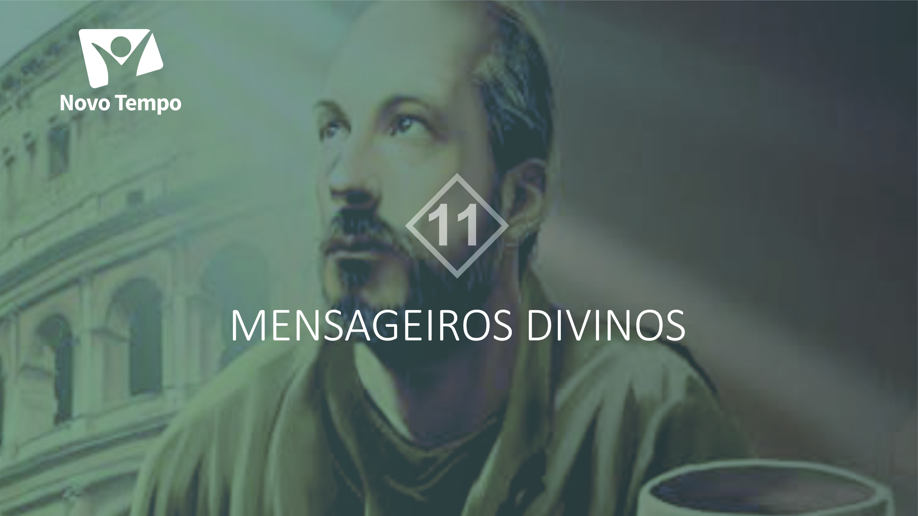
Notes:
MENSAGEIROS DIVINOS

Slide 2
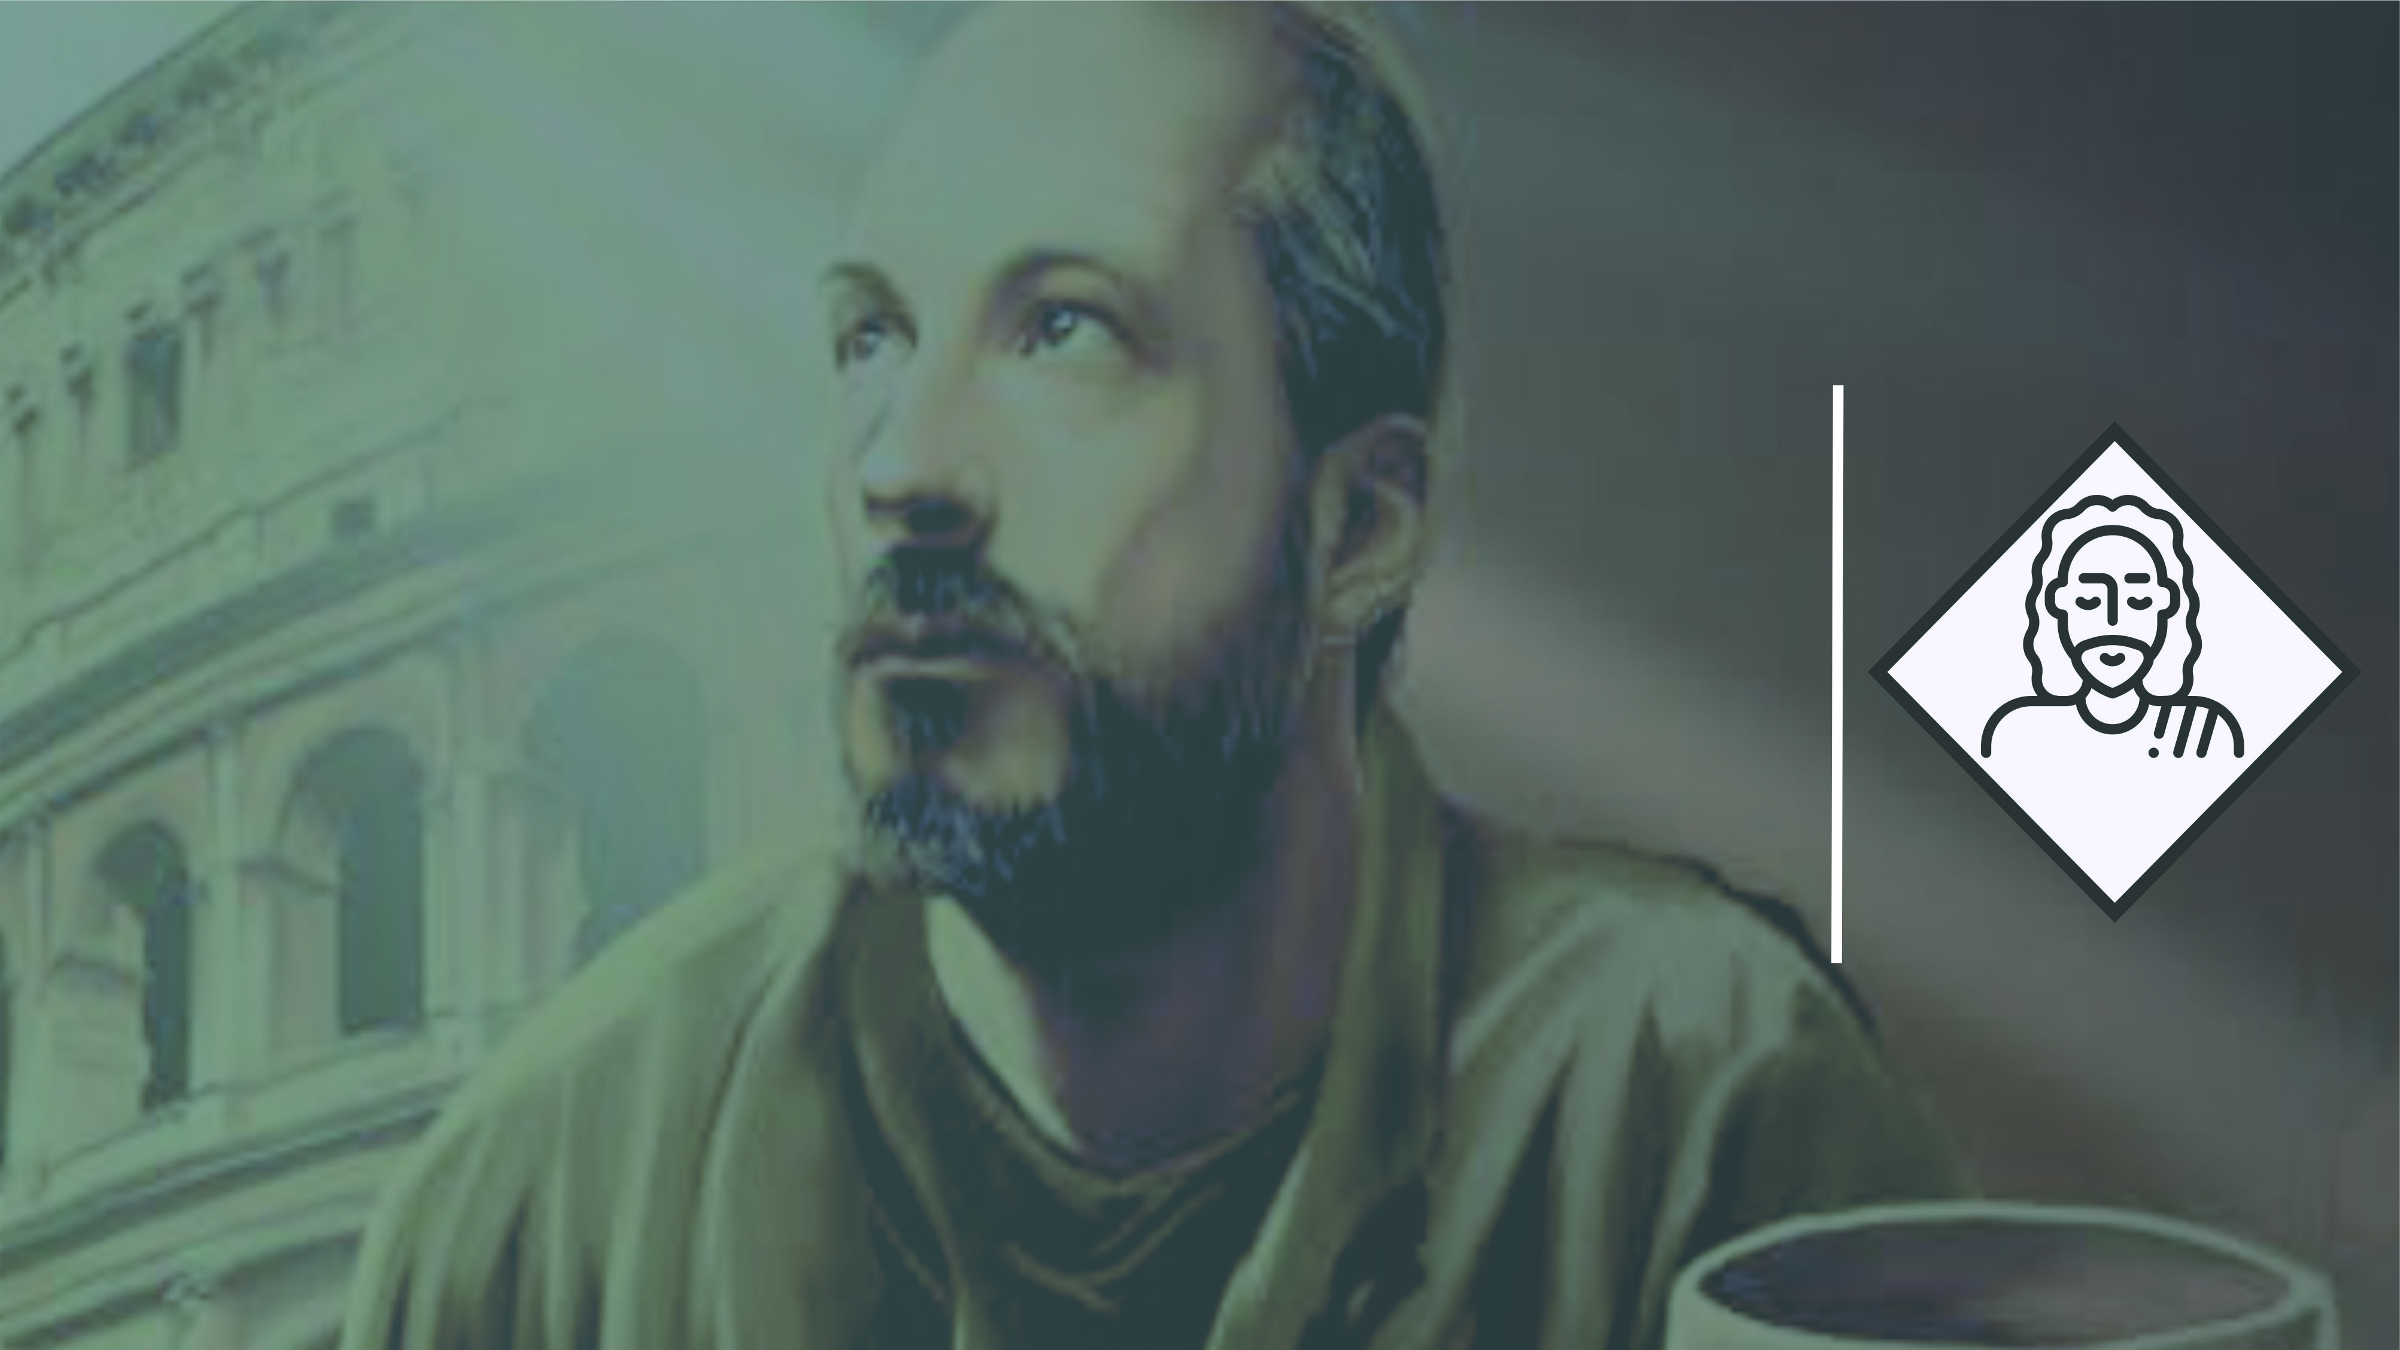
Alguma vez você já andou por um caminho escuro sem uma lanterna para indicar o caminho?
Notes:
Alguma vez você já andou por um caminho escuro sem uma lanterna para indicar o caminho? Em uma circunstância dessa, você gostaria de ter uma lanterna, uma tocha, alguma coisa que o ajudasse a manter-se no caminho correto e ajudá-lo a não tropeçar ou até cair.

Slide 3
Nas trevas deste mudo de pecado Deus não nos deixou às escuras
Notes:
Nas trevas deste mudo de pecado Deus não nos deixou às escuras; Ele nos deu a Bíblia, que é a luz para os nossos caminhos. Mas Deus também tem revelado Seu plano para nós através do ministério dos profetas.

Slide 4
Profeta é alguém escolhido por Deus para transmitir a Sua mensagem.
Notes:
Profeta é alguém escolhido por Deus para transmitir a Sua mensagem. O profeta tem uma vida em harmonia com a mensagem que revela. O profeta é um instrumento nas mãos de Jesus para transmitir a mensagem divina.

Slide 5
Deus manifestou o dom profético na Sua igreja para que estas mensagens sejam uma luz menor para ajudar-nos na compreensão da luz maior, que é a Bíblia.
Notes:
Deus manifestou o dom profético na Sua igreja para que estas mensagens sejam uma luz menor para ajudar-nos na compreensão da luz maior, que é a Bíblia.

Slide 6
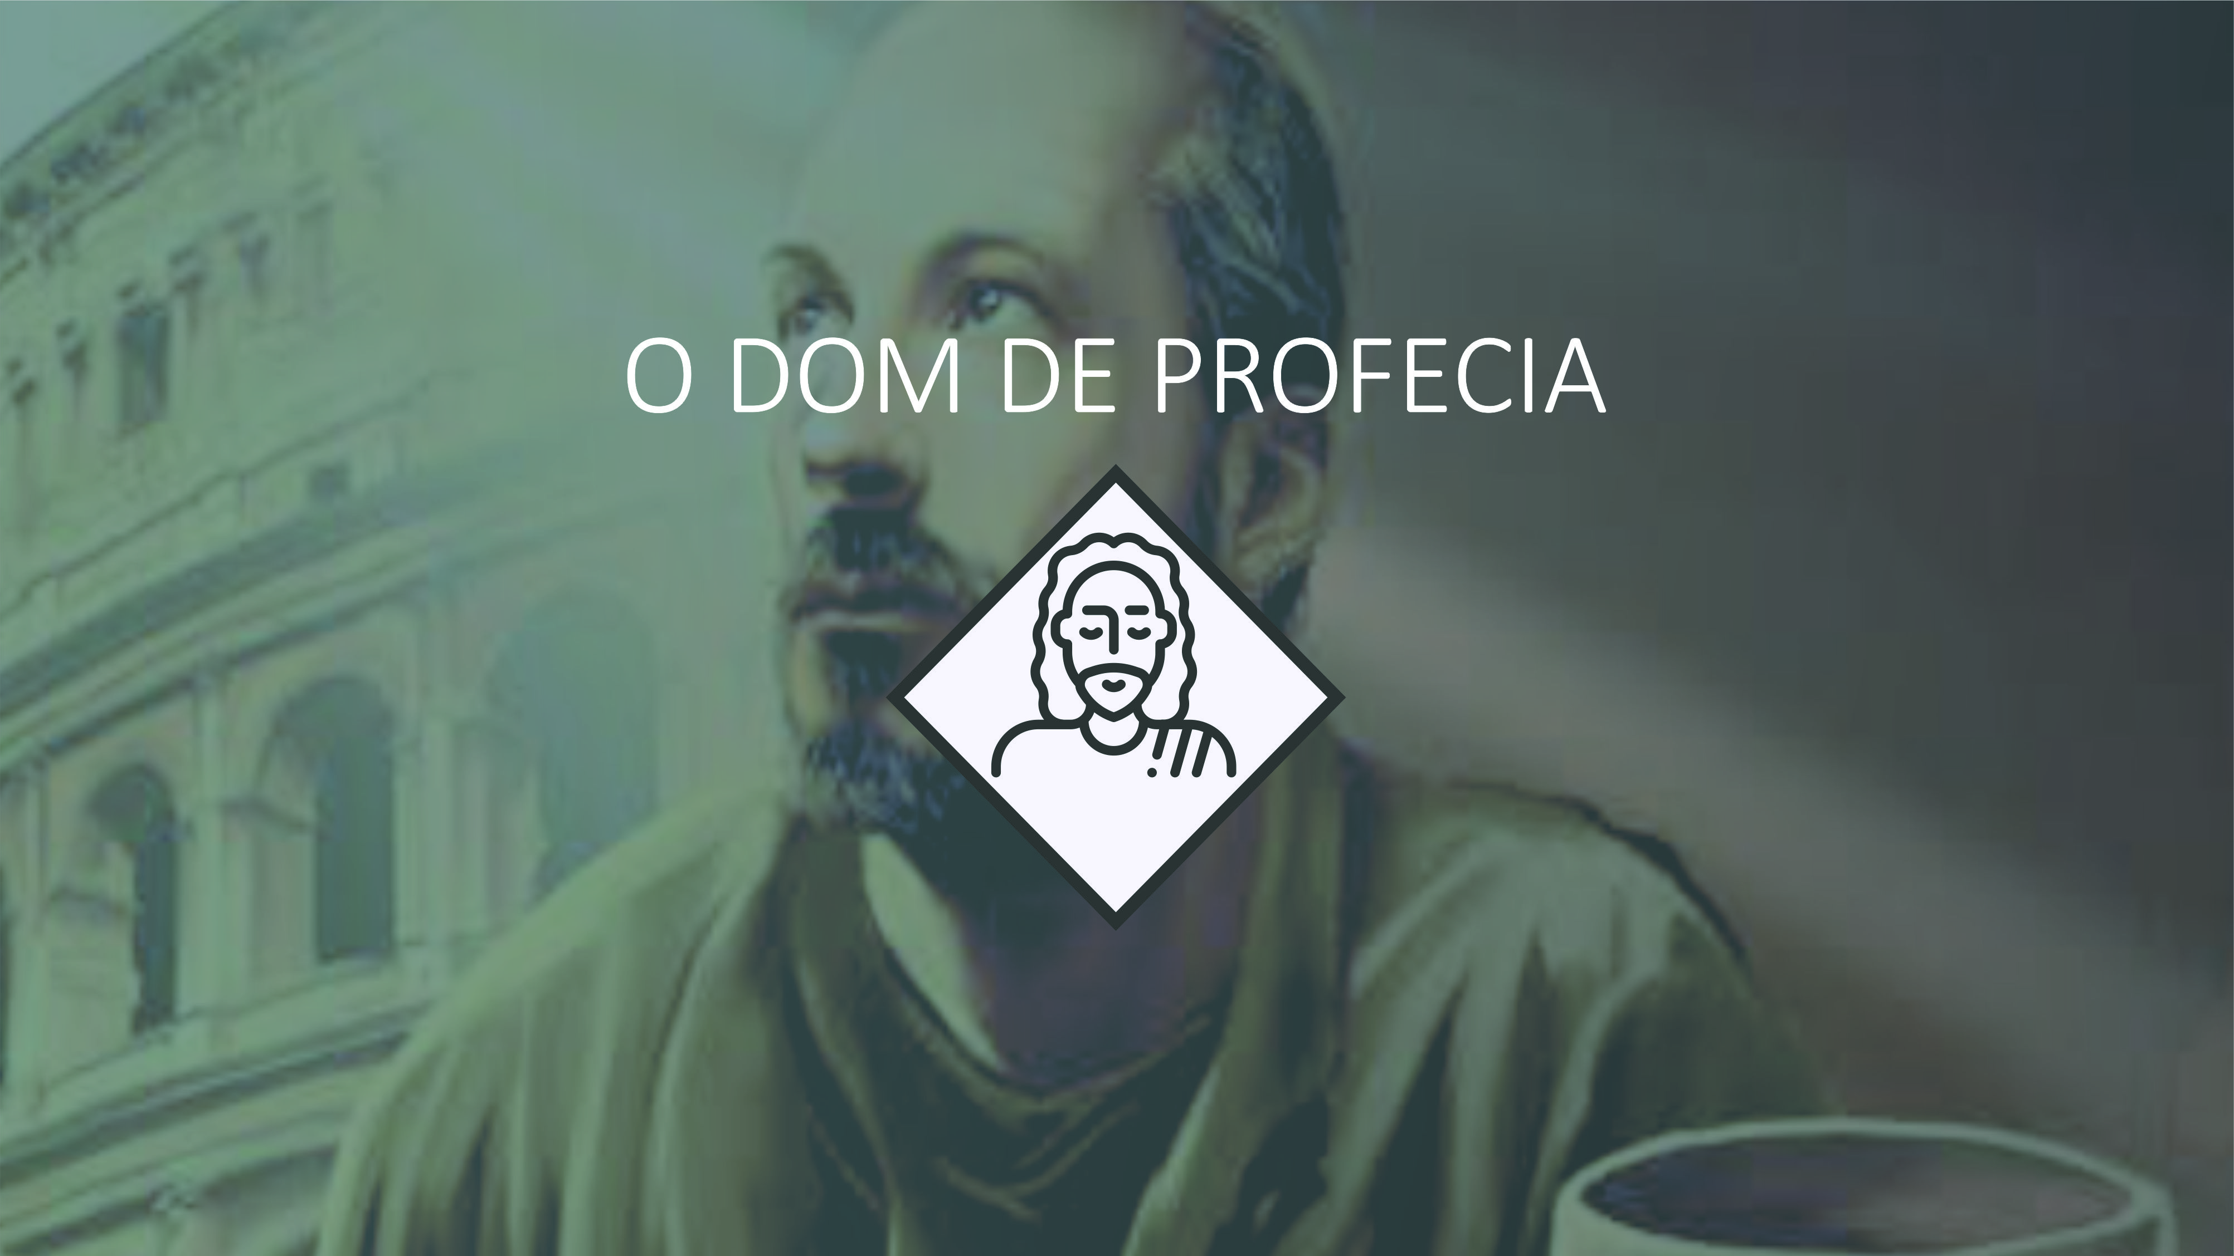
Notes:
O DOM DE PROFECIA

Slide 7

1. Para quem Deus revela os Seus desígnios?
Certamente, o SENHOR Deus não fará coisa alguma, sem primeiro revelar o seu segredo aos seus servos, os profetas.
Amós 3:7
Notes:
1. Para quem Deus revela os Seus desígnios? Amós 3:7
Certamente, o SENHOR Deus não fará coisa alguma, sem primeiro revelar o seu segredo aos seus servos, os profetas.

Slide 8
2. Como Deus Se comunica com o profeta?
Então, disse: Ouvi, agora, as minhas palavras; se entre vós há profeta, eu, o SENHOR, em visão a ele, me faço conhecer ou falo com ele em sonhos.
Números 12:6
Notes:
2. Como Deus Se comunica com o profeta? Números 12:6
Então, disse: Ouvi, agora, as minhas palavras; se entre vós há profeta, eu, o SENHOR, em visão a ele, me faço conhecer ou falo com ele em sonhos.

Slide 9
3. Deus prometeu o dom profético nos últimos dias?
E acontecerá, depois, que derramarei o meu Espírito sobre toda a carne; vossos filhos e vossas filhas profetizarão, vossos velhos sonharão, e vossos jovens terão visões;
Joel 2:28
Notes:
3. Deus prometeu o dom profético nos últimos dias? Joel 2:28
E acontecerá, depois, que derramarei o meu Espírito sobre toda a carne; vossos filhos e vossas filhas profetizarão, vossos velhos sonharão, e vossos jovens terão visões;

Slide 10
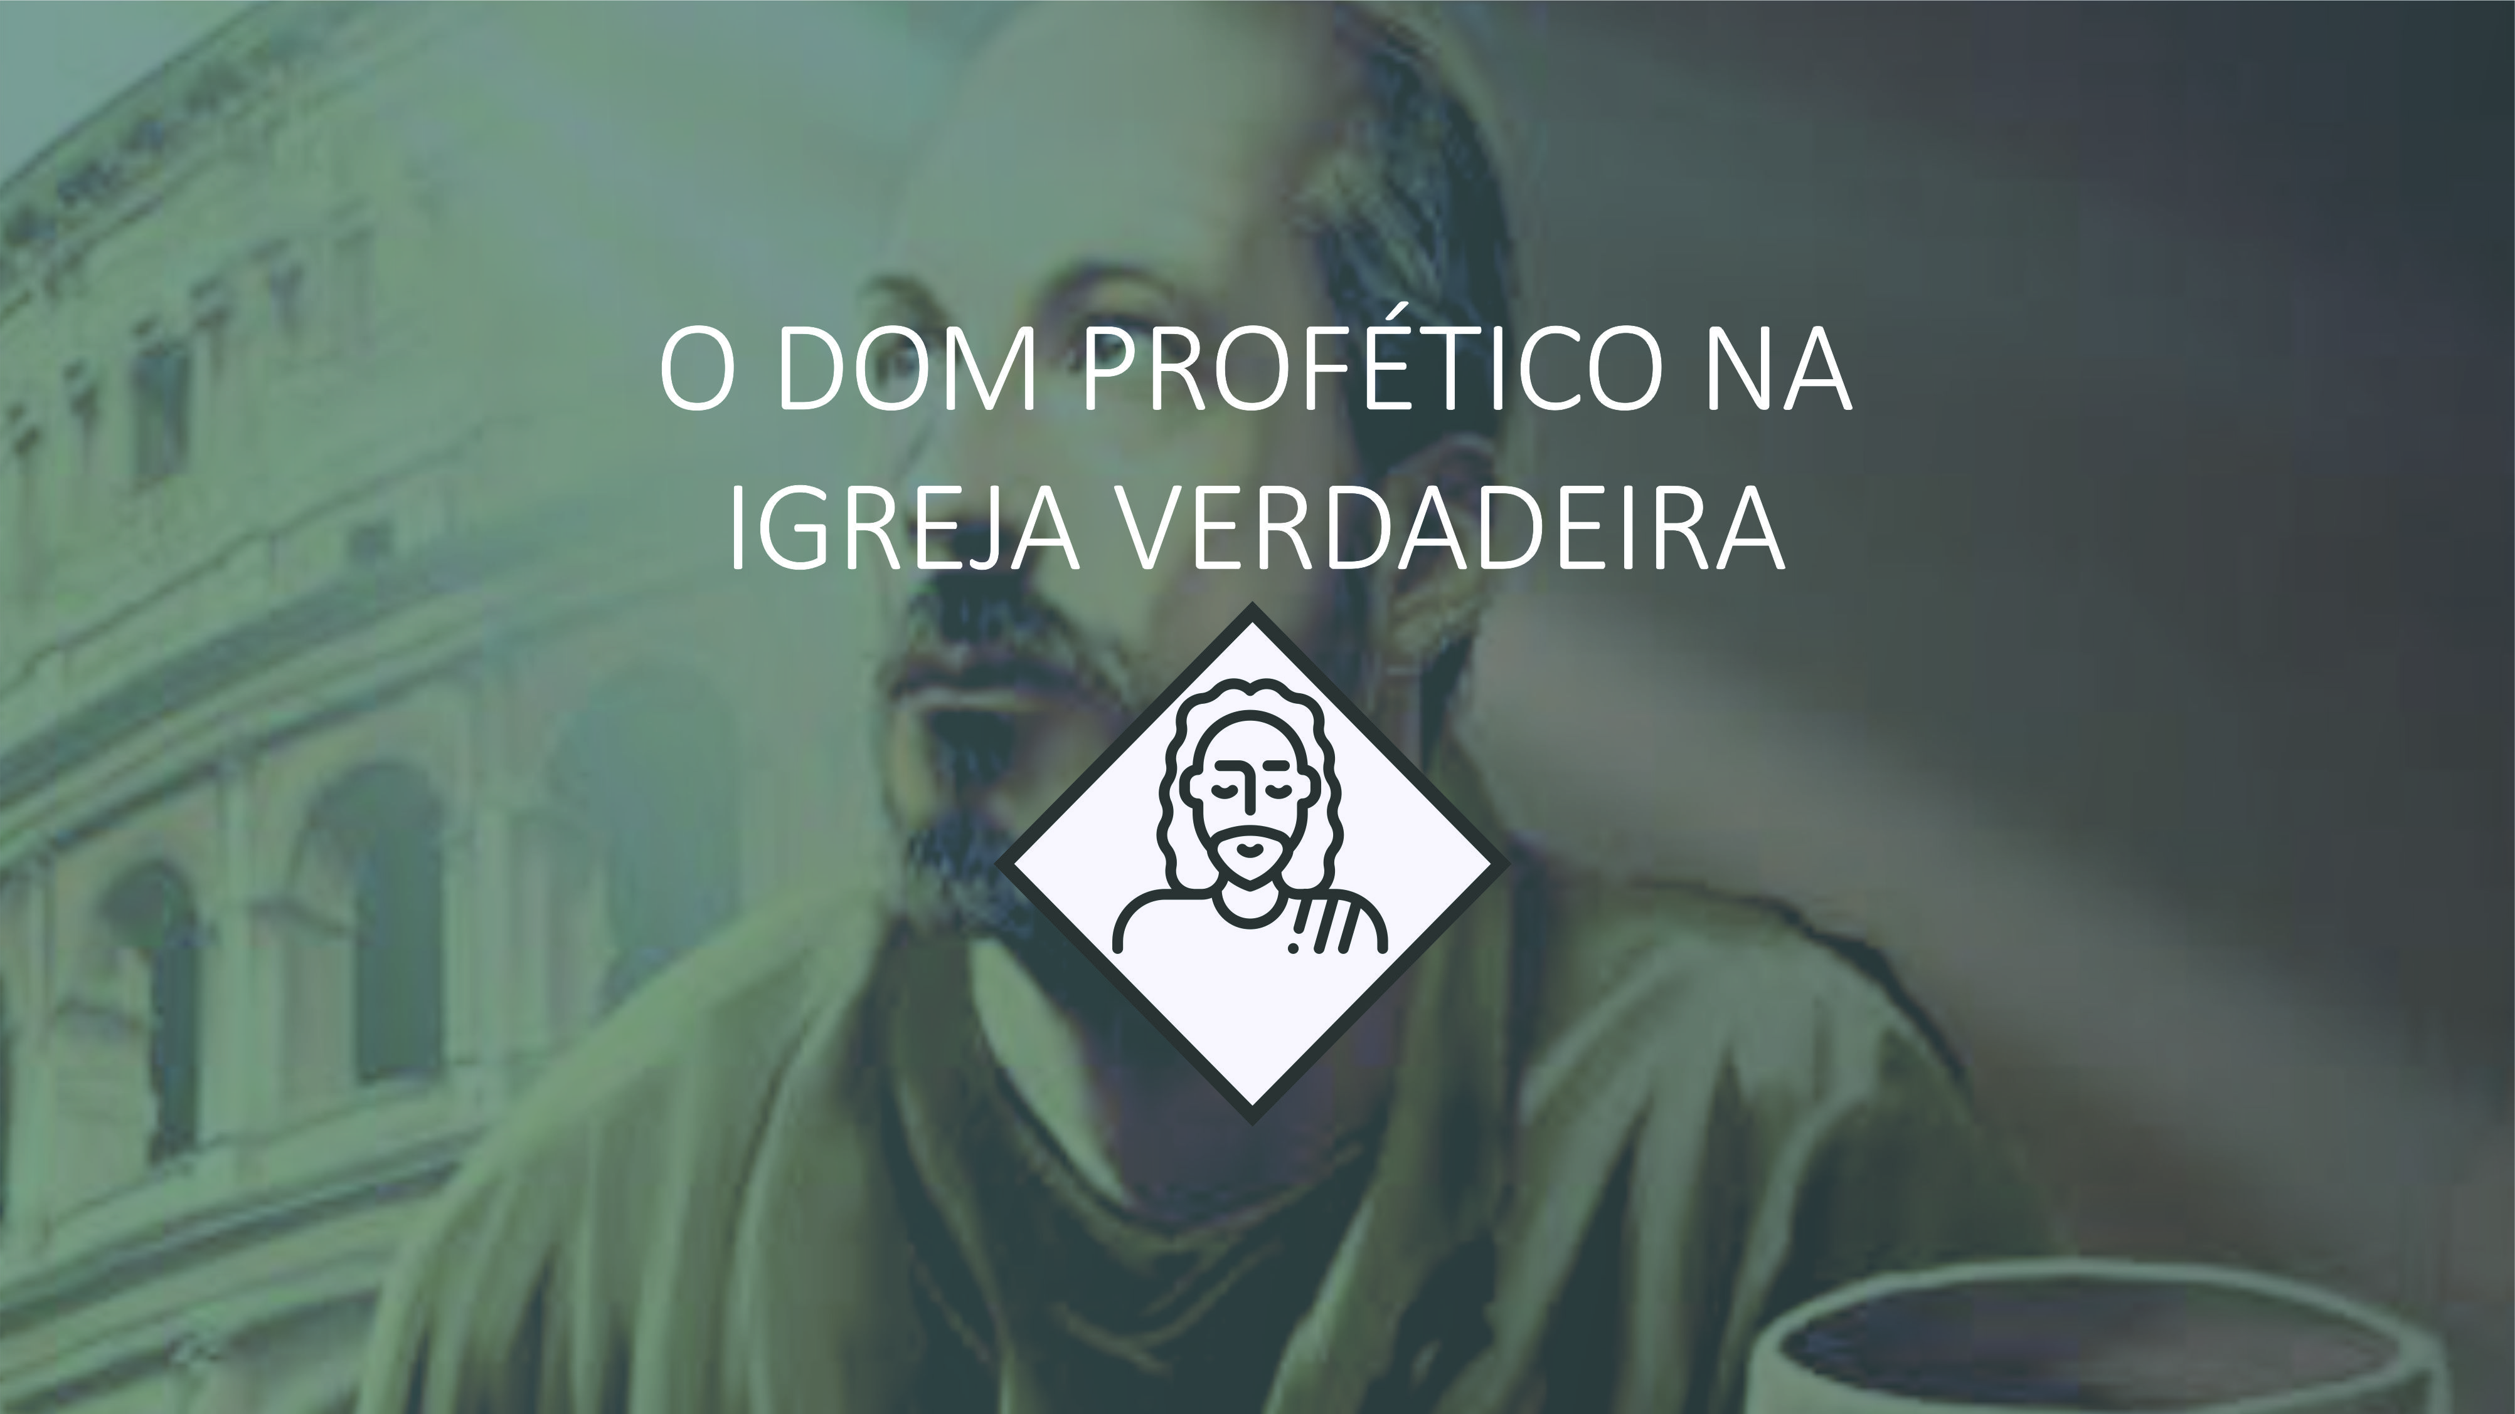
Notes:
O DOM PROFÉTICO NA IGREJA VERDADEIRA

Slide 11
4. A igreja primitiva teve profetas?
A uns estabeleceu Deus na igreja, primeiramente, apóstolos; em segundo lugar, profetas; em terceiro lugar, mestres; depois, operadores de milagres; depois, dons de curar, socorros, governos, variedades de línguas.
1 Coríntios 12:28
Notes:
4. A igreja primitiva teve profetas? 1Coríntios 12:28
A uns estabeleceu Deus na igreja, primeiramente, apóstolos; em segundo lugar, profetas; em terceiro lugar, mestres; depois, operadores de milagres; depois, dons de curar, socorros, governos, variedades de línguas.

Slide 12
5. Que estava predito acerca do dom profético na verdadeira igreja?
Notes:
5. Que estava predito acerca do dom profético na verdadeira igreja?

Slide 13

Notes:
O DOM PROFÉTICO NA IGREJA ADVENTISTA

Slide 14
A Igreja Adventista do Sétimo Dia contou com o espírito de profecia na pessoa de Ellen G. White. Ela nasceu em 26 de novembro de 1827, nos Estados Unidos. Com a idade de nove anos, foi ferida com uma pedra jogada por uma colega de escola. O acidente quase lhe custou a vida. Permaneceu inconsciente por três semanas e teve que abandonar a escola.
Notes:
A Igreja Adventista do Sétimo Dia contou com o espírito de profecia na pessoa de Ellen G. White. Ela nasceu em 26 de novembro de 1827, nos Estados Unidos. Com a idade de nove anos, foi ferida com uma pedra jogada por uma colega de escola. O acidente quase lhe custou a vida. Permaneceu inconsciente por três semanas e teve que abandonar a escola.

Slide 15
Com a idade de doze anos entregou o coração a Deus e foi batizada por um ministro metodista. Com vários membros de sua família, Ellen assistiu a umas reuniões adventistas e Portland, e em 1842 aceitou plenamente as doutrinas, sendo por isso desligada da Igreja Metodista.
Notes:
Com a idade de doze anos entregou o coração a Deus e foi batizada por um ministro metodista. Com vários membros de sua família, Ellen assistiu a umas reuniões adventistas e Portland, e em 1842 aceitou plenamente as doutrinas, sendo por isso desligada da Igreja Metodista.

Slide 16
Em uma manhã de dezembro de 1844, estando reunida com outras pessoas para orar, teve sua primeira visão, na qual a jornada do povo adventista à cidade de Deus. Relatou a visão aos crentes de Portland, os quais a aceitaram como luz de Deus. Em breve iniciou uma série de viagens para relatar estas e outras visões, e às vezes lutar contra movimentos fanáticos que lutavam por entrar no grupo de crentes.
Notes:
Em uma manhã de dezembro de 1844, estando reunida com outras pessoas para orar, teve sua primeira visão, na qual a jornada do povo adventista à cidade de Deus. Relatou a visão aos crentes de Portland, os quais a aceitaram como luz de Deus. Em breve iniciou uma série de viagens para relatar estas e outras visões, e às vezes lutar contra movimentos fanáticos que lutavam por entrar no grupo de crentes.

Slide 17
Conheceu o jovem pregador Tiago White, com quem se casou em 1846. Tiveram quatro filhos. Tiago e Ellen estudaram cuidadosamente um folheto de José Bates intitulado “O Repouso do Sétimo Dia”. Aceitaram a verdade do sábado, e em 7 de abril de 1847 Ellen White recebeu uma visão na qual via a lei de Deus com uma luz que resplandecia sobre o quarto mandamento. Milhares de pessoas tiveram a oportunidade de ver a Sra. White em visão.
Notes:
Conheceu o jovem pregador Tiago White, com quem se casou em 1846. Tiveram quatro filhos. Tiago e Ellen estudaram cuidadosamente um folheto de José Bates intitulado “O Repouso do Sétimo Dia”. Aceitaram a verdade do sábado, e em 7 de abril de 1847 Ellen White recebeu uma visão na qual via a lei de Deus com uma luz que resplandecia sobre o quarto mandamento. Milhares de pessoas tiveram a oportunidade de ver a Sra. White em visão.

Slide 18
Manifestaram-se nela os mesmos fenômenos descritos na Bíblia com respeito aos profetas da antiguidade. Uma de suas visões mais importantes foi acerca do grande conflito entre o bem e o mal. Outra visão foi sobre a saúde. Devido a esta visão a igreja começou a dar importância à temperança e à obra médica. No total, teve cerca de dois mil sonhos e visões com relação a todos os aspectos da verdade e organização da igreja.
Notes:
Manifestaram-se nela os mesmos fenômenos descritos na Bíblia com respeito aos profetas da antiguidade. Uma de suas visões mais importantes foi acerca do grande conflito entre o bem e o mal. Outra visão foi sobre a saúde. Devido a esta visão a igreja começou a dar importância à temperança e à obra médica. No total, teve cerca de dois mil sonhos e visões com relação a todos os aspectos da verdade e organização da igreja.

Slide 19
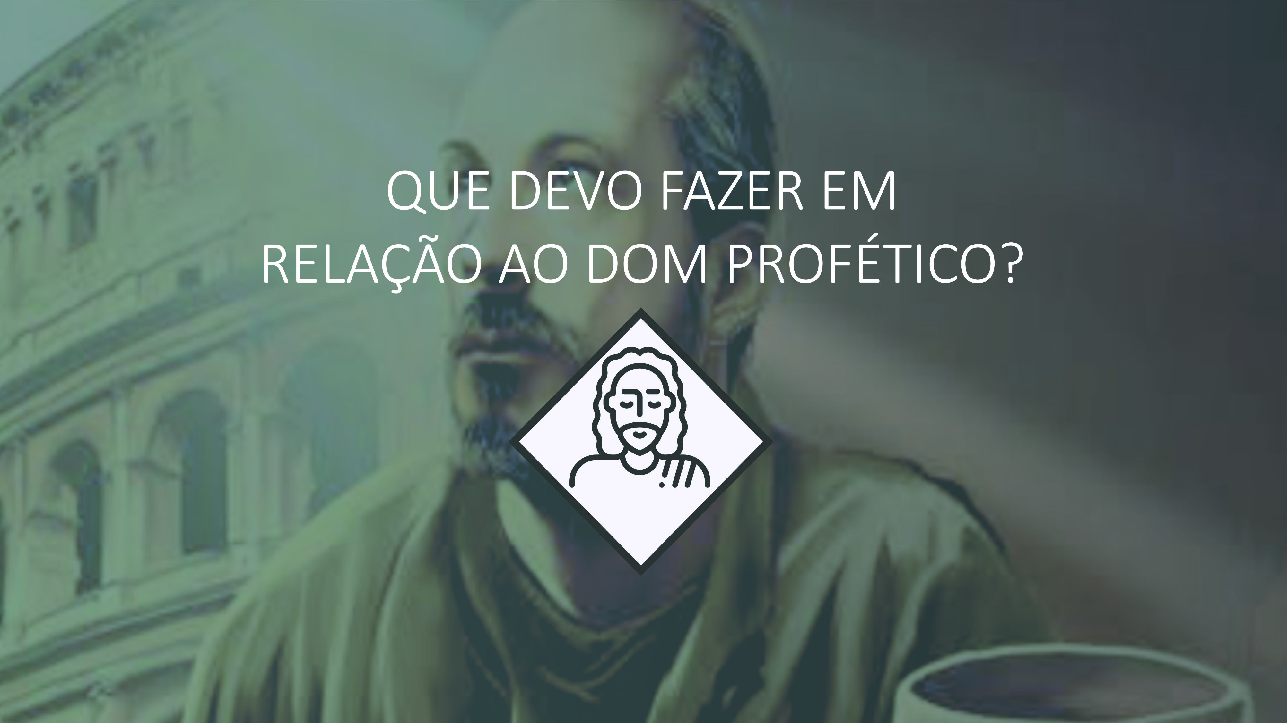
Notes:
QUE DEVO FAZER EM RELAÇÃO AO DOM PROFÉTICO?

Slide 20
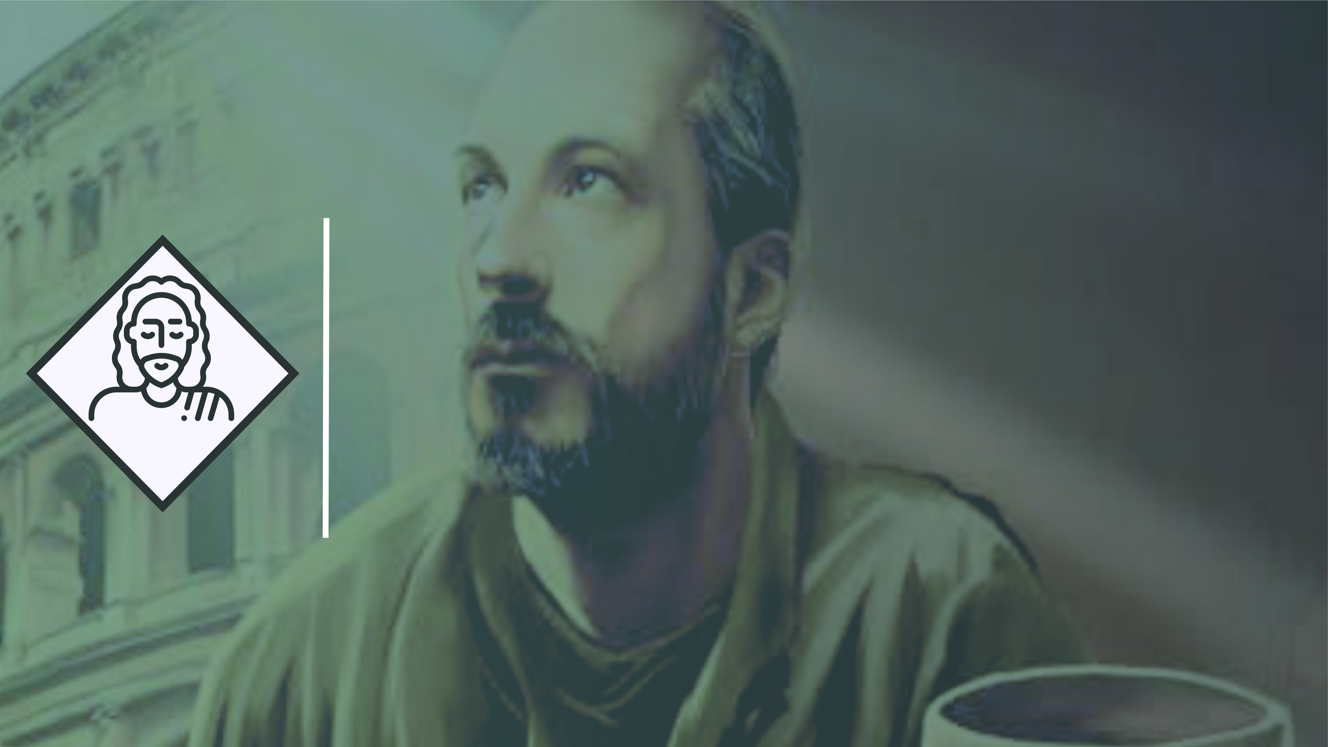
1. Apreciar as profecias (1Tessalonicenses 5:20).
2. Estar atento às profecias (2Pedro 1:9).
3. Crer nos profetas (2Crônicas 20:20).
Notes:
1. Apreciar as profecias (1Tessalonicenses 5:20).
2. Estar atento às profecias (2Pedro 1:9).
3. Crer nos profetas (2Crônicas 20:20).

Slide 21
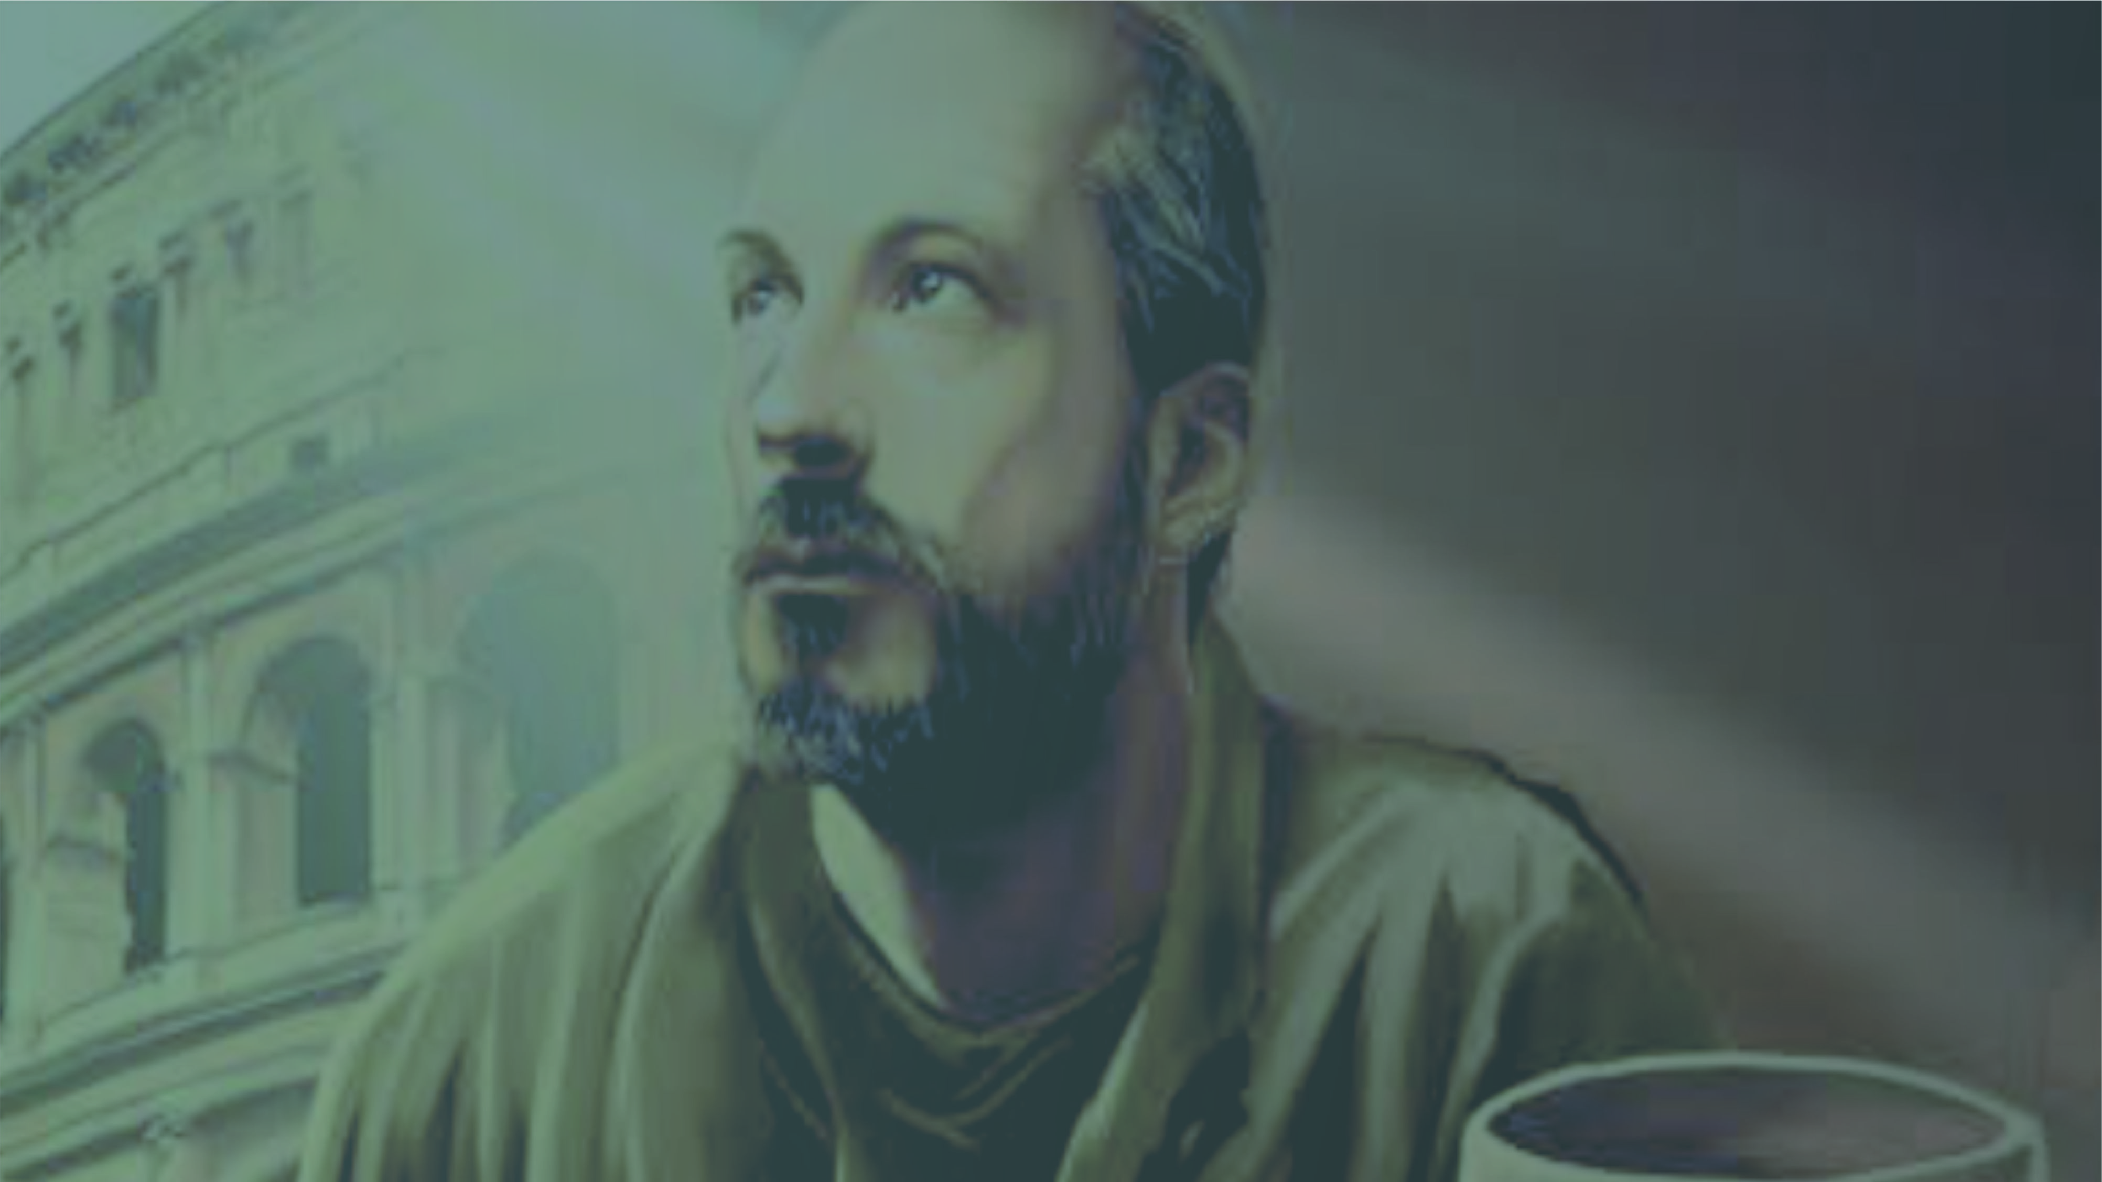
MINHA DECISÃO
[ ] Aceito o dom de profecia outorgado por Deus à Sua igreja no tempo do fim.
Notes:
MINHA DECISÃO
[ ] Aceito o dom de profecia outorgado por Deus à Sua igreja no tempo do fim.

